Slide 1
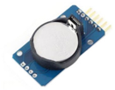
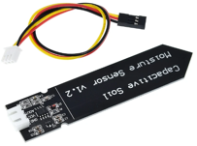

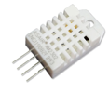
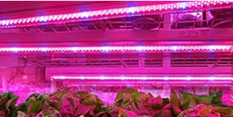
Nano
I²C
RTC
Humidity 1
Humidity 2
5V
Humidity 3
RGB1
RGB2
DHT22
(Temp. / Hum.)
RGB3
LED P1
Sélecteur
LED P2
LED P3
(Maître I²C)

Slide 2
Nano
I²C
RTC
Humidity 1
Humidity 2
5V
Humidity 3
RGB1
RGB2
DHT22
(Temp. / Hum.)
RGB3
LED P1
Sélecteur
LED P2
LED P3

Slide 3

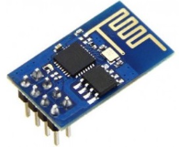
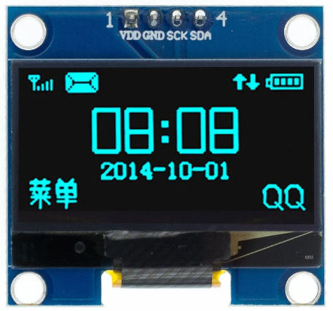
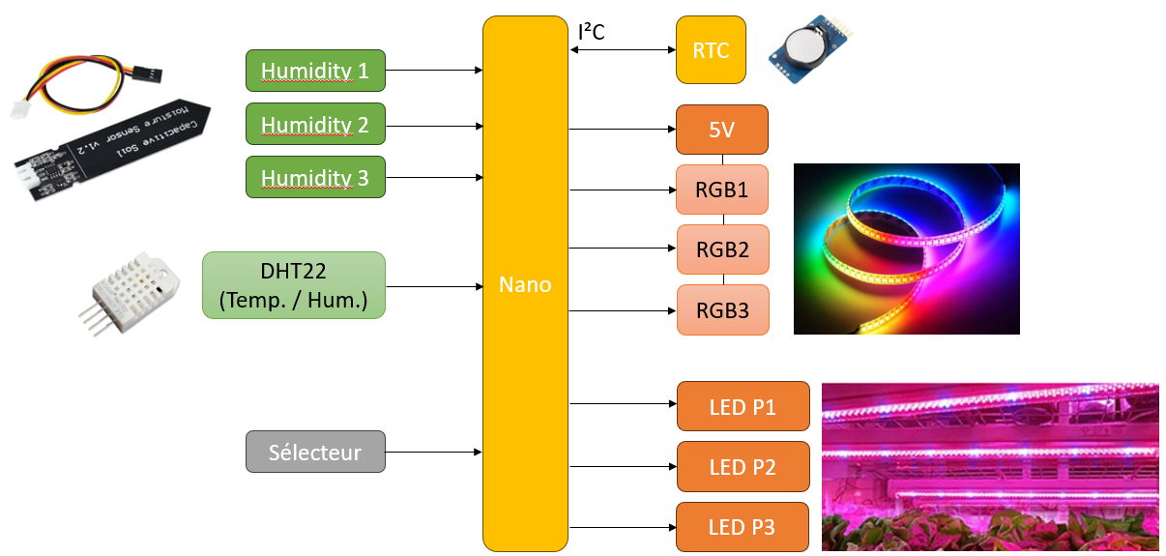
(Maître I²C)
ESP01
Ecran

